Slide 1
ĐỀ ÁN ĐẦU TƯ
Hệ thống ERP Quản lý Đại học
tích hợp Trí tuệ Nhân tạo
Phần mềm quản lý toàn trường — dễ dùng hơn và thông minh hơn
những hệ thống đang có trên thị trường
Kính trình: Chú Việt — Nhà sáng lập Intracom
Người trình bày: Điền · Thời lượng: 15–20 phút
Notes:
MỞ ĐẦU (~1 phút)
Kính thưa chú và các anh chị. Hôm nay cháu xin trình bày đề án xây dựng một hệ thống phần mềm quản lý đại học cho Intracom, điểm khác biệt là có trợ lý AI.
Bài trình bày khoảng 15 phút, gồm 5 phần: cơ hội — vấn đề — giải pháp — chi phí & lộ trình — kiến nghị. Cháu xin phép trả lời câu hỏi ở cuối.
LƯU Ý: nói chậm, đây là slide tạo ấn tượng đầu tiên.

Slide 2
NẾU CHỈ NHỚ MỘT TRANG
Tóm tắt trong một phút
①
②
Cơ hội đang mở
Cách chúng ta thắng
Phần mềm các trường đang dùng ra đời cách đây 15–20 năm: đủ chức năng nhưng nặng nề, khó dùng, không có trợ lý thông minh.
Không đua số lượng tính năng (đối thủ đã đủ). Thắng bằng 3 điểm họ yếu: giao diện dễ dùng, trợ lý AI làm việc thật, kết nối mở với HEMIS.
③
④
Cách làm giảm rủi ro
Nguồn lực cần
Không làm trọn bộ ngay. Làm một mũi nhọn nhỏ thật tốt (Công việc + AI) trong 4–6 tháng, dùng thử tại chính Intracom, rồi mở rộng dần.
Giai đoạn đầu chỉ 4–5 người. Thuê máy chủ và thuê “bộ não” AI có sẵn — không tự xây từ đầu, không đầu tư lớn ngay.
Đề nghị: phê duyệt giai đoạn đầu — 4–5 người, 4–6 tháng, ra bản demo mũi nhọn để dùng thử tại Intracom
Notes:
TÓM TẮT (~1,5 phút) — Slide quan trọng nhất. Nếu chỉ nhớ 1 slide thì nhớ slide này.
Nói: 'Cháu xin tóm tắt trước, sau đó mới đi vào chi tiết.'
1) Thị trường có sẵn nhiều phần mềm đủ chức năng, nhưng khó dùng và không có AI.
2) Ta không đua số lượng tính năng — ta thắng bằng dễ dùng + trợ lý AI.
3) Không làm trọn bộ ngay. Làm bản demo mũi nhọn trước trong 4–6 tháng.
4) Đội 4–5 người, dùng thử ngay tại trường mình.
Kết: 'Đề nghị của cháu nằm ở dòng cuối cùng — phê duyệt giai đoạn đầu.'

Slide 3
BỐI CẢNH & CƠ HỘI
Vì sao nên làm — và nên làm lúc này
📋
🤖
Quy định bắt buộc từ Bộ
Làn sóng AI mới bắt đầu
Từ năm 2024, mọi trường bắt buộc phải gửi dữ liệu lên kho dữ liệu chung của Bộ Giáo dục (gọi tắt là HEMIS).
Chưa phần mềm quản lý đại học nào trong nước đưa trí tuệ nhân tạo vào làm trợ lý thực sự cho người dùng.
→ Trường nào cũng buộc phải có phần mềm kết nối được. Đây là lý do khiến trường phải mua phần mềm mới.
→ Đơn vị nào làm trước và làm đúng sẽ dẫn dắt thị trường, tạo khác biệt rõ rệt khi chào bán.
Điều quan trọng nhất
Chúng ta KHÔNG cạnh tranh bằng cách có nhiều tính năng hơn — đối thủ đã đủ, thậm chí thừa.
Chúng ta thắng ở ba chỗ họ còn yếu: ① dễ dùng ② trợ lý AI giúp việc thật ③ kết nối mở
Notes:
CƠ HỘI (~1,5 phút)
Giải thích HEMIS cho người không chuyên: 'Từ 2024 Bộ Giáo dục bắt buộc mọi trường phải gửi dữ liệu lên một kho dữ liệu chung của Bộ. Trường nào cũng buộc phải có phần mềm kết nối được — đây là lý do các trường phải thay phần mềm.'
Về AI: 'Chưa phần mềm quản lý đại học trong nước nào có trợ lý AI thực thụ. Ai làm trước sẽ dẫn dắt.'
Nhấn mạnh câu dưới cùng: không cạnh tranh bằng số lượng tính năng.

Slide 4
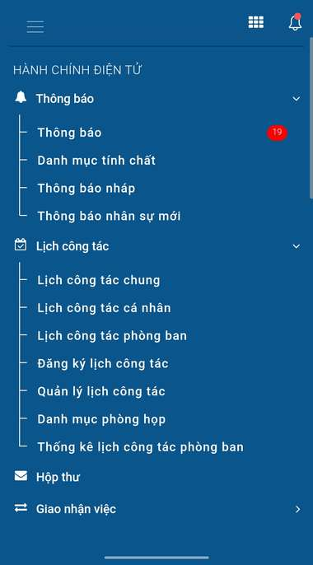
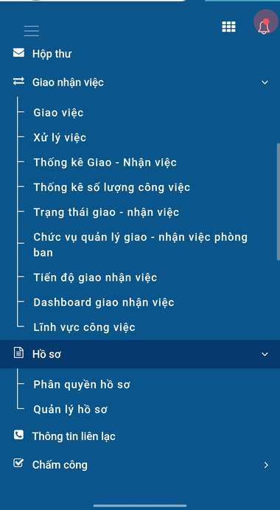
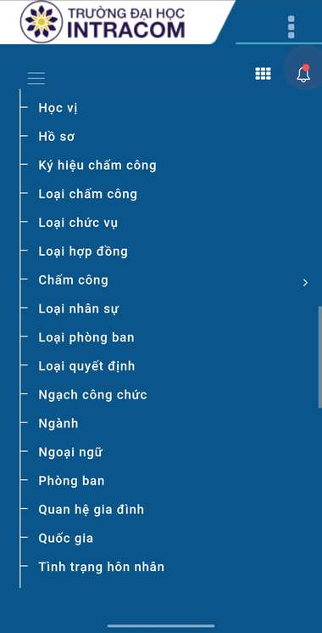
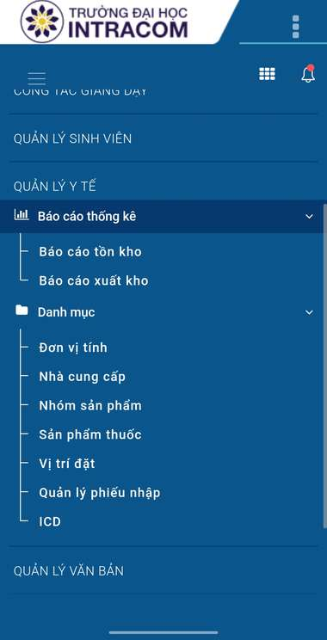
KHẢO SÁT THỰC TẾ
Phần mềm đang dùng tại Intracom — 5 điểm bất tiện
Danh mục quá dài, lồng 3–4 tầng → người dùng dễ lạc, tốn công đào tạo
Tên màn hình trùng nhau → dễ nhầm lẫn, thao tác sai
Trộn cấu hình kỹ thuật vào việc hằng ngày → giao diện rối
Không có ô tìm kiếm chung, không có trợ lý → việc gì cũng phải tự dò
Trên điện thoại chỉ là bản thu nhỏ → dùng rất bất tiện
Danh mục dài,
cuộn mãi không hết
Tên chức năng
trùng lặp
Trộn cấu hình
kỹ thuật
Mục sinh viên
để trống
Cháu xin nói trung thực: ảnh trên chụp phần Hành chính – Nhân sự. Phần đào tạo lõi (tín chỉ, học phí, tuyển sinh) nhà cung cấp vẫn có. Vì vậy ta cạnh tranh bằng trải nghiệm và AI, không phải bằng 'đối thủ thiếu chức năng'.
Notes:
VẤN ĐỀ (~2 phút) — Phần thuyết phục nhất, vì đây là ảnh chụp thật tại trường mình.
Nói: 'Cháu đã khảo sát trực tiếp phần mềm đang chạy tại Trường Đại học Intracom. Bốn ảnh dưới đây là chụp màn hình thật.'
Chỉ vào ảnh: danh mục cuộn mãi không hết; tên chức năng lặp lại; mục kỹ thuật trộn lẫn việc hằng ngày; mục Quản lý sinh viên để trống.
TRUNG THỰC: ảnh chụp phần Hành chính – Nhân sự. Phần đào tạo lõi nhà cung cấp vẫn có trong sản phẩm đầy đủ của họ — nói rõ để không bị bắt bẻ.

Slide 5
GIẢI PHÁP
Sắp xếp lại theo con người, không theo phòng ban
🔍 Thanh tìm kiếm chung + 🤖 Trợ lý AI — luôn hiển thị trên mọi màn hình
🏠 Trang chủ cá nhân
💼 Công việc & Cộng tác
📄 Văn bản & Hồ sơ
Việc cần làm hôm nay · văn bản chờ tôi
lịch · cảnh báo thông minh
Bảng việc kéo–thả · giao việc
lịch họp · hộp thư
Văn bản đến/đi · bút phê
soạn thảo có AI · ký số
👥 Nhân sự
🎓 Giảng dạy & Sinh viên
🏥 Y tế & Kho
Hồ sơ · hợp đồng · quyết định
chấm công · thi đua · phép năm
Tín chỉ · đăng ký học phần · học phí
tuyển sinh · thi cử · cổng sinh viên
Kho thuốc · tồn kho
phiếu nhập – xuất
⚙️ Quản trị hệ thống — chỉ người quản trị thấy
🔌 Kết nối mở
≈ 40 danh mục cấu hình kỹ thuật, tách khỏi màn hình người dùng thường
HEMIS (Bộ GD&ĐT) · đăng nhập một lần · liên thông hệ thống khác
Notes:
GIẢI PHÁP (~2 phút)
Ví von dễ hiểu: 'Hệ thống cũ giống như một siêu thị bày hàng theo kho — ai vào cũng phải đi hết mọi gian. Chúng ta bày theo người mua: mỗi người chỉ thấy đúng khu của mình.'
Cán bộ thường chỉ thấy 3 khu đầu. Phòng Tổ chức mới thấy khu Nhân sự. Người quản trị mới thấy khu cấu hình — khoảng 40 danh mục kỹ thuật được tách hẳn ra.
Nhấn: thanh tìm kiếm + AI luôn nằm trên cùng mọi màn hình.

Slide 6
DEMO 1/3
Trang chủ cá nhân — mở lên là thấy việc của mình
ERP Đại học
🔍 Gõ hoặc hỏi bất cứ điều gì…
🏠 Trang chủ 💼 Công việc 📄 Văn bản 👥 Nhân sự
5
3
2
1
việc cần làm hôm nay
văn bản chờ tôi duyệt
cuộc họp chiều nay
cảnh báo từ trợ lý AI
🔔 Cảnh báo AI: 3 hợp đồng giảng viên sắp hết hạn trong tháng sau — bấm để xem.
Mỗi người đăng nhập là thấy ngay việc của mình, không phải đi tìm trong danh mục. Trợ lý AI chủ động nhắc trước những việc quan trọng.
Bản phác thảo giao diện (mô phỏng), chưa phải sản phẩm chạy thật.
Notes:
DEMO 1 (~1 phút)
Nói rõ: 'Đây là bản phác thảo giao diện, chưa phải sản phẩm chạy thật.'
Ý chính: mỗi người đăng nhập vào là thấy NGAY việc của mình, không phải đi tìm. Và AI chủ động nhắc trước — ví dụ 3 hợp đồng giảng viên sắp hết hạn tháng sau.
So sánh với hệ thống cũ: mở lên là một rừng danh mục, không biết bắt đầu từ đâu.

Slide 7
DEMO 2/3
Bảng công việc — nhìn một cái biết ai đang làm gì
Cần làm
Đang làm
Chờ duyệt
Xong
Chuẩn bị hồ sơ đánh giá giảng viên
Soạn quyết định điều động
Kế hoạch tuyển sinh 2026
Báo cáo chấm công tháng 6
👤 Cô Lan · hạn 15/7
👤 Cô Hà · hạn 14/7
👤 Thầy Sơn
👤 ✓ hoàn thành
Cập nhật danh sách phòng học
👤 Anh Nam · hạn 18/7
Kéo–thả thẻ việc giữa các cột. Người được giao nhận thông báo ngay (trên phần mềm, email, điện thoại).
Có bình luận, nhắc tên đồng nghiệp, chia việc con, và ghi lại toàn bộ lịch sử thay đổi — truy được ai làm gì, khi nào.
Notes:
DEMO 2 (~1 phút)
Ví von: 'Giống như tấm bảng dán giấy note. Mỗi việc là một tờ giấy, làm tới đâu kéo sang cột đó — nhìn một cái là biết ai đang làm gì, việc nào sắp trễ hạn.'
Khi giao việc, người nhận nhận thông báo ngay trên phần mềm, email và điện thoại. Mọi thay đổi đều được ghi lại — lãnh đạo truy được ai làm gì, khi nào.

Slide 8
DEMO 3/3
Trợ lý AI — hỏi bằng lời, và làm hộ thao tác
🤖 Trợ lý AI
Vì sao đây là điểm khác biệt lớn nhất
Tôi còn mấy ngày phép năm nay?
Không phần mềm quản lý đại học
trong nước nào đang có
Dạ, anh còn 7 ngày phép trong năm 2026 (đã dùng 5/12 ngày).
Người dùng không cần học
cách dùng phần mềm — cứ hỏi
Tạo việc giao cho anh Nam, hạn thứ Sáu
Giảm hẳn công đào tạo
khi triển khai cho trường mới
Cháu đã tạo việc “Cập nhật danh sách phòng học” giao cho anh Nam, hạn 18/7. ✓ Đã tạo & gửi thông báo
Là thứ tạo ấn tượng mạnh nhất
khi mang đi chào bán
AI không chỉ trả lời — còn làm hộ thao tác, trong đúng quyền của người dùng.
Notes:
DEMO 3 (~1,5 phút) — Đây là điểm khác biệt lớn nhất, nói kỹ.
Ví von: 'Như có một thư ký riêng ngồi cạnh, biết rõ dữ liệu của trường.'
Khác biệt quan trọng: AI không chỉ TRẢ LỜI mà còn LÀM HỘ — tạo việc, mở màn hình, xuất báo cáo.
Nếu chú hỏi về an toàn: chuyển sang slide sau, hoặc trả lời ngay: AI chỉ làm được đúng những gì người đăng nhập được phép làm.

Slide 9
TRỢ LÝ AI
Trợ lý AI giúp được bốn nhóm việc
1. Ra lệnh & tìm kiếm bằng lời
“Mở màn xét thi đua tháng này”
Không cần tự dò danh mục — gõ điều cần, AI đưa thẳng tới đúng màn hình
2. Hỏi – đáp trên dữ liệu
“Tôi còn mấy ngày phép năm nay?”
Hỏi bằng lời thường, AI tra đúng dữ liệu mà người đó được phép xem rồi trả lời
3. Soạn & tóm tắt văn bản
“Soạn quyết định điều động theo mẫu”
Viết bản nháp quyết định, thông báo; tóm tắt công văn dài thành vài ý chính
4. Cảnh báo thông minh
“3 hợp đồng sắp hết hạn tháng sau”
Chủ động nhắc trước khi việc trở thành sự cố
🔒 Về an toàn — điều cháu xin chú yên tâm
Trợ lý AI chỉ được làm đúng những gì người đăng nhập được phép, không hơn. AI không có quyền riêng — việc kiểm tra quyền nằm ở tầng hệ thống bên dưới. Mọi thao tác AI thực hiện đều được ghi lại đầy đủ.
Notes:
AI LÀM GÌ (~1,5 phút)
Bốn nhóm việc, đọc lướt kèm ví dụ ở cột phải — ví dụ mới là thứ người nghe nhớ.
Phần bảo mật ở dưới rất quan trọng với lãnh đạo: 'AI không có quyền riêng. Việc kiểm tra quyền nằm ở tầng hệ thống bên dưới, không nằm ở AI. Một giảng viên dù hỏi khéo thế nào cũng không xem được lương người khác. Mọi thao tác AI làm đều được ghi lại.'

Slide 10
CÂU HỎI QUAN TRỌNG
Trợ lý AI: nên thuê, không tự xây
Tự xây “bộ não” AI riêng cần hàng chục chuyên gia, hàng triệu đô-la, nhiều năm — không khả thi.
Cách làm đúng của cả thế giới: thuê “bộ não” AI có sẵn rồi đấu nối vào phần mềm của mình.
Cách A — Thuê “bộ não” AI qua mạng
Cách B — Tự chạy AI tại trường
Trả tiền theo lượng dùng thực tế, như trả tiền điện.
Cài mô hình AI miễn phí lên máy chủ của trường.
Ước tính 10–30 triệu đồng/tháng cho một trường lớn
Không mất phí hằng tháng, nhưng đầu tư máy vài trăm triệu
✔ Mạnh nhất, triển khai nhanh, không cần mua máy móc
✘ Dữ liệu gửi ra ngoài — trường công đôi khi e ngại
✔ Dữ liệu không ra ngoài — hợp yêu cầu trường công
✘ AI yếu hơn một chút, cần người vận hành kỹ thuật
Khuyến nghị: giai đoạn đầu thuê qua mạng (nhanh – rẻ – mạnh); thiết kế sẵn để chuyển sang chạy tại chỗ khi trường công yêu cầu.
Notes:
AI: THUÊ HAY TỰ XÂY (~1,5 phút) — Đây là câu hỏi lãnh đạo hay hỏi nhất, chủ động trả lời trước.
Nói thẳng: 'Tự xây một bộ não AI như ChatGPT cần hàng chục chuyên gia hàng đầu, hàng triệu đô-la và nhiều năm — không khả thi và cũng không cần thiết.'
Ví von: 'Giống như ta không tự xây nhà máy điện để thắp sáng công ty — ta mua điện. Bộ não AI cũng vậy, thuê rồi đấu nối vào phần mềm của mình, làm trong vài tuần.'
Kết: giai đoạn đầu thuê qua mạng cho nhanh; thiết kế sẵn để chuyển sang chạy tại chỗ khi trường công yêu cầu.

Slide 11
SO VỚI ĐỐI THỦ
Vì sao sản phẩm này thắng được
Đã khảo sát các đối thủ lớn (ASC, EduSoft.Net, EduMan, MONA, PSC) — họ đều đủ phần cơ bản. Lợi thế của ta nằm ở những chỗ họ làm chưa tốt:
Tiêu chí | Đối thủ hiện tại | Sản phẩm của chúng ta
Đủ chức năng cơ bản | Có | Có — ngang bằng
Cách tìm chức năng | Danh mục dài, nhiều tầng, tên lặp | 6 khu theo vai trò + tìm kiếm chung
Trợ lý AI | Không có | Có — 4 nhóm khả năng
Dùng trên điện thoại | Chỉ là bản thu nhỏ | Thiết kế riêng cho điện thoại
Kết nối HEMIS | Tùy nhà cung cấp | Ưu tiên hàng đầu
Chiều sâu phần thi cử | Còn mờ nhạt | Ngân hàng đề, chấm tự động
Báo cáo cho lãnh đạo | Hạn chế | Nền tảng mở + báo cáo thông minh
Cột “đối thủ” tổng hợp từ khảo sát thực tế và tài liệu công khai; một số mục ở mức ước lượng. Nêu ra để xác định đúng chỗ tạo khác biệt, không nhằm hạ thấp đối thủ.
Notes:
SO SÁNH ĐỐI THỦ (~1,5 phút)
Nói trước để giữ uy tín: 'Cháu đã khảo sát các đối thủ lớn — ASC, EduSoft, EduMan, MONA, PSC. Họ đều đã có đủ phần cơ bản. Vì vậy cạnh tranh ở chỗ có hay không có chức năng là không hiệu quả.'
Chỉ vào 2 dòng đầu: dòng đầu ta ngang bằng — thừa nhận thẳng. Từ dòng 2 trở xuống mới là chỗ ta hơn.
Nếu bị hỏi số liệu: nói rõ cột đối thủ tổng hợp từ khảo sát và tài liệu công khai, một số mục ở mức ước lượng.

Slide 12
TÍNH CHO TRƯỜNG 15.000–30.000 SINH VIÊN
Chi phí hạ tầng & quy mô phục vụ
 | Thuê đám mây (trả theo tháng) | Tự dựng máy tại trường
Vốn ban đầu | Gần như không | Vài trăm triệu – hơn 1 tỷ đồng
Chi phí hằng tháng | ≈ 30–50 triệu (cao điểm 70–80 triệu vài ngày) | Thấp hơn, nhưng cần người vận hành riêng
Thời gian khởi động | Vài ngày | Vài tuần đến vài tháng
An toàn dữ liệu | Dữ liệu đặt ở nhà cung cấp | Dữ liệu nằm trong trường
Mở rộng khi đông | Rất dễ — tăng gói thuê | Khó — phải mua thêm máy
Khuyến nghị: giai đoạn đầu thuê đám mây (khởi động nhanh, ít vốn), thiết kế sẵn để chuyển máy về trường khi trường công yêu cầu — đây chính là lợi thế khi đấu thầu.
20.000+
500–1.000
1–3 giây
3.000–5.000
tài khoản người dùng
người dùng cùng lúc
thời gian phản hồi
cùng lúc đợt đăng ký học phần
Các con số là mức thận trọng, cần kiểm thử tải thực tế trước khi triển khai — cháu nêu ở mức có thể cam kết được, thay vì hứa quá mức.
Notes:
CHI PHÍ & QUY MÔ (~2 phút) — Lãnh đạo quan tâm nhất phần này.
Giải thích 'thuê đám mây' = thuê máy chủ qua mạng, trả theo tháng, như thuê nhà; 'tự dựng' = mua máy đặt tại trường, như mua nhà.
Khuyến nghị: giai đoạn đầu thuê để khởi động nhanh, ít vốn. Thiết kế sẵn để chuyển vào trường khi ký với trường công — chính điều này là lợi thế khi đấu thầu.
Về con số chịu tải: nói rõ đây là mức thận trọng, cố ý không nêu quá cao. Đợt đăng ký học phần là bài kiểm tra khó nhất — giải pháp là tăng công suất máy trong ít ngày cao điểm rồi giảm lại.

Slide 13
KHOẢN CHI RIÊNG — CHƯA NÊU Ở SLIDE TRƯỚC
Chi phí công cụ AI cho đội phát triển
(A) AI TRONG SẢN PHẨM
(B) AI LÀM CÔNG CỤ LẬP TRÌNH
10–30 triệu đ/tháng
13 triệu đ/tháng
“Bộ não” AI mà trợ lý AI gọi tới khi cán bộ, sinh viên đặt câu hỏi.
Người dùng cuối của trường.
Còn dùng phần mềm là còn trả.
Mỗi lập trình viên một tài khoản Claude Code hỗ trợ viết mã, tra tài liệu, tìm lỗi.
Cả 5 người trong đội.
Chỉ trả khi còn phát triển — xong thì dừng.
Không phải trả hai lần cho một thứ: khoản (A) là tiền điện chạy nhà máy, khoản (B) là tiền mua máy khoan cho thợ.
MỖI NGƯỜI / THÁNG
CẢ ĐỘI 5 NGƯỜI
SÁU THÁNG LÀM MVP
100 USD
500 USD
3.000 USD
≈ 2,6 triệu đ — gói Max 5x
≈ 13 triệu đ / tháng
≈ 78 triệu đ
Khuyến nghị: cấp đều 5 tài khoản cùng loại — không chia gói cao–thấp, để không ai bị ngắt giữa việc.
Gói Max 5x trả theo từng tháng, dừng lúc nào cũng được — không phải cam kết dài hạn. Giá niêm yết tại thời điểm viết.

Slide 14
THỜI GIAN
Lộ trình — làm từng bước, mỗi bước có kết quả
4–6
tháng
Bản demo mũi nhọn
CAM KẾT
Tài khoản & phân quyền · Khu Công việc & Cộng tác · Trợ lý AI
Đủ để trình diễn cho các trường thấy sự khác biệt.
6–12
tháng
Mở rộng hành chính
CAM KẾT
Thêm khu Nhân sự, Văn bản & Hồ sơ · nhật ký hệ thống · bắt đầu kết nối HEMIS
Đủ thay thế phần hành chính của hệ thống cũ.
12–18
tháng
Bản dùng được cho Intracom
CAM KẾT
Thêm khu Giảng dạy & Sinh viên mức cơ bản, khu Y tế
Đủ để đưa vào vận hành thật tại trường mình.
2–3
năm
Bản trọn bộ đầy đủ
DÀI HẠN
Hoàn thiện chiều sâu đào tạo, tài chính, tuyển sinh, thi cử, báo cáo thông minh
Mục tiêu dài hạn, làm dần khi có thêm người và nguồn lực.
🔄 Sau khi ra mắt: cứ 2–4 tuần một bản cập nhật theo góp ý của trường — không phải chờ hằng năm như phần mềm cũ.
Notes:
LỘ TRÌNH (~1,5 phút)
Nhấn: 'Cháu chỉ cam kết chắc chắn hai mốc đầu — bản demo 4–6 tháng và bản dùng được cho Intracom 12–18 tháng. Bản trọn bộ đầy đủ là hành trình 2–3 năm.'
Nói thêm: 'Các đối thủ lâu năm như EduSoft mất hàng chục năm mới có sản phẩm đầy đủ như hiện nay. Cháu xin không hứa làm xong tất cả trong thời gian ngắn — hứa như vậy là thiếu thực tế.'
Điểm mạnh cuối: cứ 2–4 tuần có một bản cập nhật theo góp ý của trường.

Slide 15
NGUỒN LỰC
Đội ngũ & cách đưa sản phẩm ra thị trường
👥 Đội ngũ tinh gọn
🎯 Hai bước khai thác — đúng thứ tự
Giai đoạn đầu (bản demo)
Bước 1
Dùng thật tại chính Trường Đại học Intracom — vừa là môi trường kiểm chứng an toàn, vừa hoàn thiện sản phẩm qua vận hành thực tế.
4–5 người
1 quản lý dự án kiêm phân tích · 2 lập trình viên · 1 chuyên gia AI · 1 thiết kế giao diện (có thể kiêm nhiệm)
Bước 2
Khi trường dùng tốt mới đem bán cho trường khác. Lúc đó đã có điểm tham chiếu uy tín — chính Intracom đang dùng.
Giai đoạn mở rộng: tăng lên 6–8 người khi làm tới các khu chức năng lớn
⚠️ Rủi ro cháu xin nêu thẳng
Khó khăn lớn nhất KHÔNG nằm ở kỹ thuật, mà ở thời gian bán hàng cho trường công — thủ tục đấu thầu có thể kéo dài 6–18 tháng — và ở lòng tin vào một sản phẩm mới.
Vì vậy chiến lược “làm mũi nhọn trước, mở rộng sau” và có vài trường dùng làm điểm tham chiếu là yếu tố quyết định.
Notes:
NHÂN SỰ & KHAI THÁC (~1,5 phút)
Trả lời thẳng câu hỏi chú đã đặt về giảm nhân sự: 'Có thể giảm. Bắt đầu 4–5 người thay vì 6–9 vẫn đủ làm bản demo trong 4–6 tháng, đồng thời tiết kiệm chi phí giai đoạn thăm dò thị trường.'
Hai bước khai thác — nhấn thứ tự: dùng tại trường mình trước, bán ra ngoài sau. Lý do: có một trường đang dùng thật là điểm tham chiếu uy tín nhất khi chào bán.
Rủi ro nói thẳng: khó khăn lớn nhất không nằm ở kỹ thuật mà ở thời gian đấu thầu trường công, 6–18 tháng.

Slide 16
KHÔNG TÔ HỒNG
Đánh giá tính khả thi — xin trình bày thẳng thắn
Bản demo mũi nhọn (Công việc + Trợ lý AI)
LÀM ĐƯỢC CHẮC CHẮN
4–5 người, 4–6 tháng
Phần lớn là ghép công nghệ có sẵn: AI thuê ngoài, thư viện bảng công việc có sẵn, khung phần mềm chuẩn. Đội ngũ chủ yếu đấu nối và thiết kế, không phát minh từ đầu.
Bản dùng được cho Intracom
KHẢ THI
12–18 tháng nếu tập trung
Đây là mục tiêu thực tế và đủ tạo giá trị nhìn thấy được cho trường.
Bản trọn bộ, cạnh tranh trực diện đối thủ 20 năm
KHÔNG THỂ LÀM NHANH
hành trình 2–3 năm trở lên
Cần mở rộng dần đội ngũ và nguồn lực. Cháu xin không cam kết làm xong toàn bộ trong thời gian ngắn — cam kết như vậy là thiếu thực tế.
Cách tiếp cận giảm rủi ro: không cố làm trọn bộ ngay. Bắt đầu bằng một mũi nhọn nhỏ mà làm thật tốt, đưa vào dùng thật
tại Intracom, rồi mở rộng dần — biến một việc “khổng lồ, dễ thất bại” thành nhiều bước nhỏ khả thi.
Notes:
ĐÁNH GIÁ THẲNG THẮN (~1,5 phút) — Slide xây dựng lòng tin. Đừng bỏ qua.
Nói: 'Chú hỏi rất đúng: khối lượng công việc của một hệ thống trọn bộ là vô cùng lớn. Cháu xin trả lời trung thực, không tô hồng.'
Vì sao MVP làm được chắc chắn: phần lớn là ghép công nghệ có sẵn — AI thuê ngoài, thư viện bảng công việc có sẵn, khung phần mềm chuẩn. Đội ngũ chủ yếu đấu nối và thiết kế, không phát minh từ đầu.
Kết: 'Cháu xin không cam kết làm xong toàn bộ trong thời gian ngắn — cam kết như vậy là thiếu thực tế và sẽ ảnh hưởng uy tín.'

Slide 17
KIẾN NGHỊ
Kính đề nghị chú cho ý kiến về ba nội dung
1
Chủ trương đầu tư
Xây dựng sản phẩm ERP đại học tích hợp AI, theo định hướng trọn bộ nhưng triển khai theo lộ trình từng giai đoạn.
2
Phê duyệt giai đoạn đầu
Đội ngũ tinh gọn 4–5 người, mục tiêu ra mắt bản demo mũi nhọn trong 4–6 tháng để mang đi giới thiệu với các trường.
3
Chọn khách hàng đầu tiên
Dùng chính Trường Đại học Intracom làm nơi triển khai thí điểm — vừa kiểm chứng thực tế, vừa là điểm tham chiếu uy tín khi chào bán.
Thị trường đã có nhiều đơn vị bán phần mềm đủ chức năng, nhưng chưa ai bán được trải nghiệm tốt và trợ lý AI thực dụng.
Đó là cơ hội lớn nhất — cháu tin đây là dịp để Intracom tạo ra một sản phẩm đáng tự hào.
Notes:
KIẾN NGHỊ (~1,5 phút) — Slide kết, nói chậm và rõ.
Đọc lần lượt ba kiến nghị. Dừng lại sau mỗi ý.
Câu kết: 'Thị trường đã có nhiều đơn vị bán phần mềm đủ chức năng, nhưng chưa ai bán được trải nghiệm tốt và trợ lý AI thực dụng. Đó là cơ hội lớn nhất — và cháu tin đây là dịp để Intracom tạo ra một sản phẩm đáng tự hào.'
Sau đó mời đặt câu hỏi. Giữ sẵn bộ Q&A dự phòng.

